Slide 1
Чтение буквосочетаний в рифмовках

Slide 2
Якунина Ирина Сергеевна учитель английского языка Специальной (коррекционной) общеобразовательной школы-интерната «Красные Зори», г.Петергоф
Иллюстрированное пособие
для учителей, учащихся и их родителей
для обучения чтению английских
буквосочетаний в рифмовках.

Slide 3
Чтение на английском языке представляет много трудностей для учащихся, родным языком которых является русский и в силу графических и орфографических особенностей английского языка. Одним из препятствий на пути овладения чтением являются английские буквосочетания. Ученики должны быстро и точно установить буквенно– звуковые соответствия, правильно озвучить графический образ буквы, буквосочетания. Сделать это увлекательно и легко помогают подсказки для чтения на английском языке. Буквы встречаются в разных ситуациях, образуя буквосочетания для запоминания. Буквы, буквосочетания снабжены звуковыми образами – транскрипциями, включены в слова, объединённые в рифмовки. Картинка наглядно иллюстрирует употребление данной буквы, буквосочетания.
Подсказки обеспечивают оптимальное запоминание буквы, буквосочетания, вызывая интерес у учащихся к изучаемым правилам чтения, повышают мотивацию обучаемых в изучении английского языка, способствуют непроизвольному запоминанию английских буквосочетаний. Для закрепления в памяти учащихся правил чтения учитель может составить список слов с данными буквами, буквосочетаниями в зависимости от того, по какому учебно–методическому комплексу ведётся преподавание английского языка.

Slide 4
Даблъю-эй
Водой не разлей!
Вместе мы звучим
Как ВО!!!! [wɔ:]
Это очень здороВО!

Slide 5
War-война
Water-вода
Wasp-оса
Want-хотеть
Watch-TV смотреть

Slide 6
Оу- даблъю, оу- ю,
Закричали вдруг АУУУУ! [ au ]
Заблудились в слове town, brown, house, round
Словно в чаще иль в лесу.

Slide 7
flower [ au ] | Ground [ au ]
brown | mouse
power | sound
shower | pound
tower | count
town | house
down | blouse

Slide 8
Оу, даблъю не спят,
в конце слов сейчас стоят,
оу [ əu ]
правильно звучат
slow, snow, grow, row,
очень точно говорят!

Slide 9
Перед e, i, y букву как [s] читай!
ice
cycle
cinema
nice
place
face

Slide 10
Потеряла e, i, y
Букву как [k] читай
cat
cold
cry
fact

Slide 11
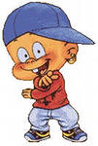
oi, oy [oi]ой
мальчик- boy toy-игрушка

Slide 12
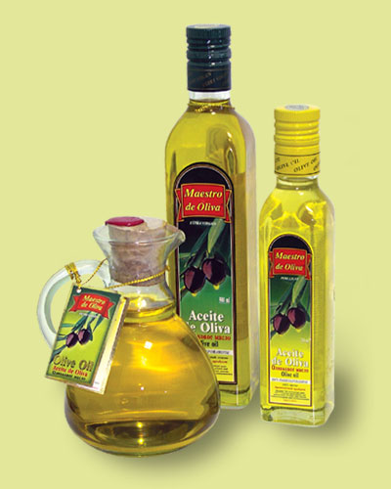
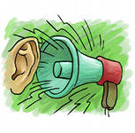
Масло - oil,
а noise- шум

Slide 13
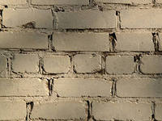
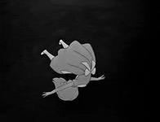
a+ll [ɔː]о
tall-высокий
wall-стена
мячик- ball
падать- fall

Slide 14
Вот особых слов отряд igh [ait] правый-right вид- sight свет- light ночь- night gh не читаются в слове растворяются

Slide 15
[к] молчит, [n] звучит!!!!
Нужен нам на кухне knife-
В этом слове [ k]
не в кайф!!!
nife
Know – English надо знать,
[ k] не читать!!!
now now now

Slide 16
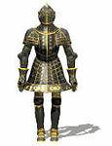
Рыцарь - knight Прикажите [k]молчать [n]наоборот звучать!!! night night night

Slide 17
knock, knock, knock к вам в дверь дверь стучат!!!!
Заставляют [n] звучать
knock knock knock

Slide 18
Если дружны, выпускают пар они: шшшшшш [ ʃ ] shop ship, short shirt fish fresh

